Slide 1
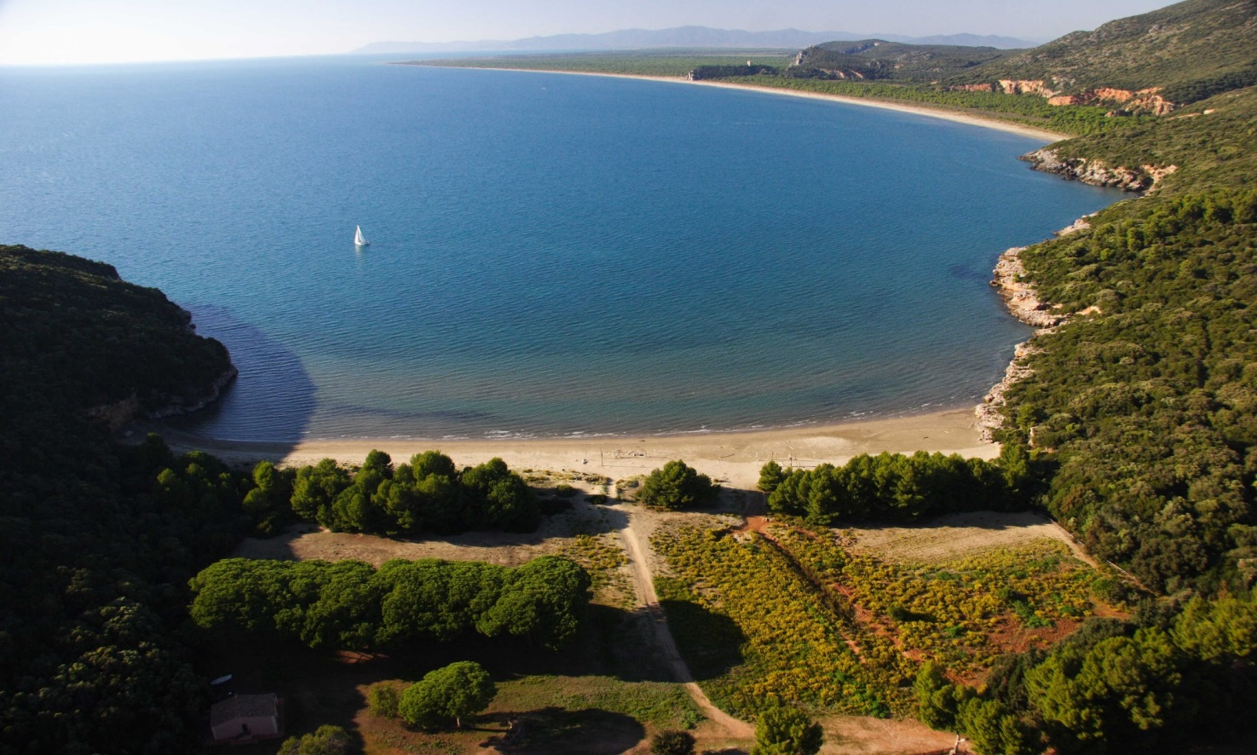
PARCO REGIONALE DELLA MAREMMA
Piano integrato del Parco regionale della Maremma
IL PERCORSO PARTECIPATIVO
3° INCONTRO
Arch. Enrico Giunta
VENERDÌ’ 20 NOVEMBRE 2020

Slide 2
PARCO REGIONALE DELLA MAREMMA
articolo 27 legge regionale n°30/2015: Piano integrato per il parco
Il piano integrato per il parco è lo strumento di attuazione delle finalità del parco e comprende, in due sezioni distinte, gli atti di pianificazione e di programmazione previsti dall'articolo 25, commi 1, 2 e 3, della l. 394/1991
articolo 29 legge regionale n°30/2015: procedimento per l’approvazione del Piano integrato per il parco
Fermo restando quanto previsto ai commi 3 e 4, il piano integrato è adottato e approvato dal Consiglio regionale applicando le disposizioni di cui al titolo II della l.r. 65/2014
Titolo II Capo V legge regionale n°65/2014 -
Articolo 36: l’informazione e la partecipazione dei cittadini alla formazione degli atti di governo del territorio. Regolamento
Articolo 37: Il garante dell’informazione e della partecipazione
Articolo 38: Funzioni del garante dell’informazione e della partecipazione
Articolo 39: Il Garante regionale dell’informazione e della partecipazione
Articolo 40: Sostegno regionale alla informazione e partecipazione nel governo del territorio
VENERDÌ’ 20 NOVEMBRE 2020

Slide 3
PARCO REGIONALE DELLA MAREMMA
Il Parco regionale della Maremma ha licenziato l’avvio del procedimento ed il rapporto preliminare della VAS con delibera del Consiglio Direttivo n°32 del 13 giugno 2019
L’avvio del procedimento ed il rapporto preliminare della VAS (valutazione ambientale strategica) sono stati approvati con la delibera della Giunta Regionale n°1260 del 14 ottobre 2019
In data 10 febbraio 2020 si è svolto il primo incontro di presentazione del Piano Integrato del Parco Regionale della Maremma relativo all’attivazione e presentazione del percorso partecipativo
Seconda riunione 09 ottobre 2020: Ordini Professionali, Organizzazioni Sindacali, Confagricoltura, Coldiretti, CIA, CNA, Confartigianato, Confesercenti, ASCOM
Terza riunione 20 novembre 2020: Enti Locali e cittadinanza
Quarta riunione 09 dicembre 2020: Ordini Professionali, Organizzazioni Sindacali, Confagricoltura, Coldiretti, CIA, CNA, Confartigianato, Confesercenti, ASCOM
Quinta riunione 15 gennaio 2021: Associazioni Ambientaliste e Associazioni del Territorio
FORM - CONTRIBUTO PARTECIPATIVO PER IL PIANO INTEGRATO DEL PARCO REGIONALE DELLA MAREMMA
Contributo partecipativo per il piano integrato del Parco regionale della Maremma - Tramite la compilazione di un modulo predefinito da inviare alla Garante della informazione e della partecipazione è stato possibile inviare un contributo partecipativo. Il form è stato prorogato fino al 31 luglio 2020
Risultano pervenuti 27 contributi
VENERDÌ’ 09 OTTOBRE 2020
VENERDÌ’ 20 NOVEMBRE 2020

Slide 4
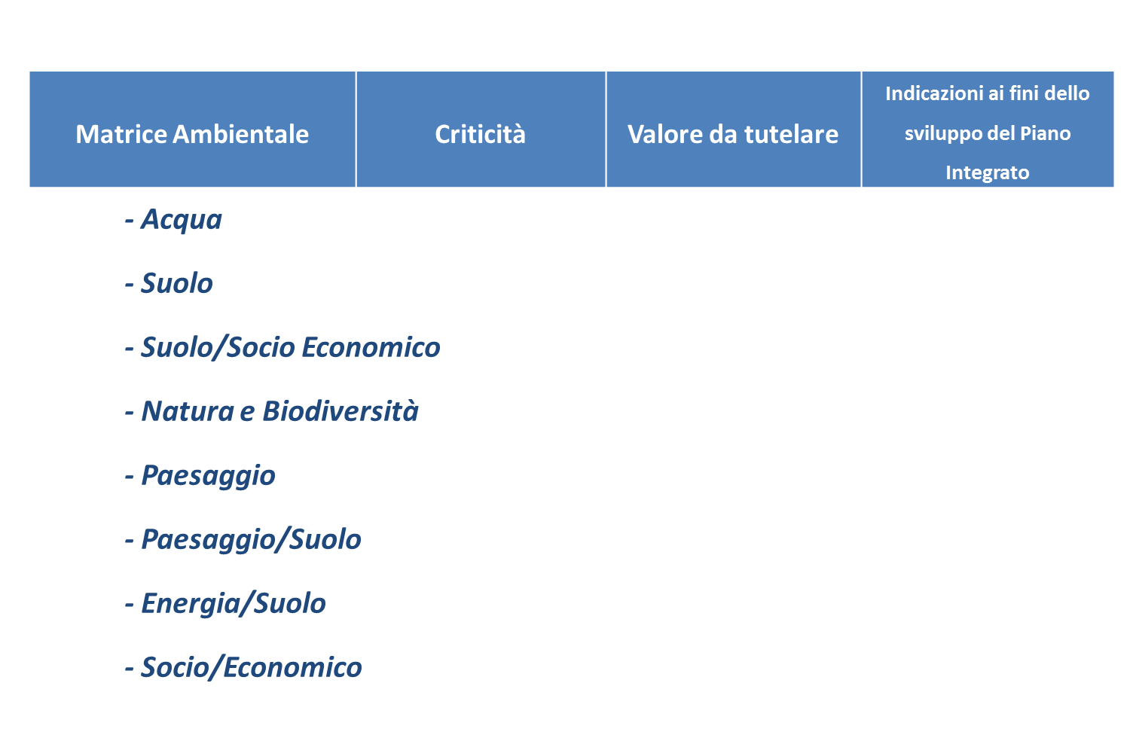
PARCO REGIONALE DELLA MAREMMA
VENERDÌ’ 09 OTTOBRE 2020
VENERDÌ’ 20 NOVEMBRE 2020

Slide 5
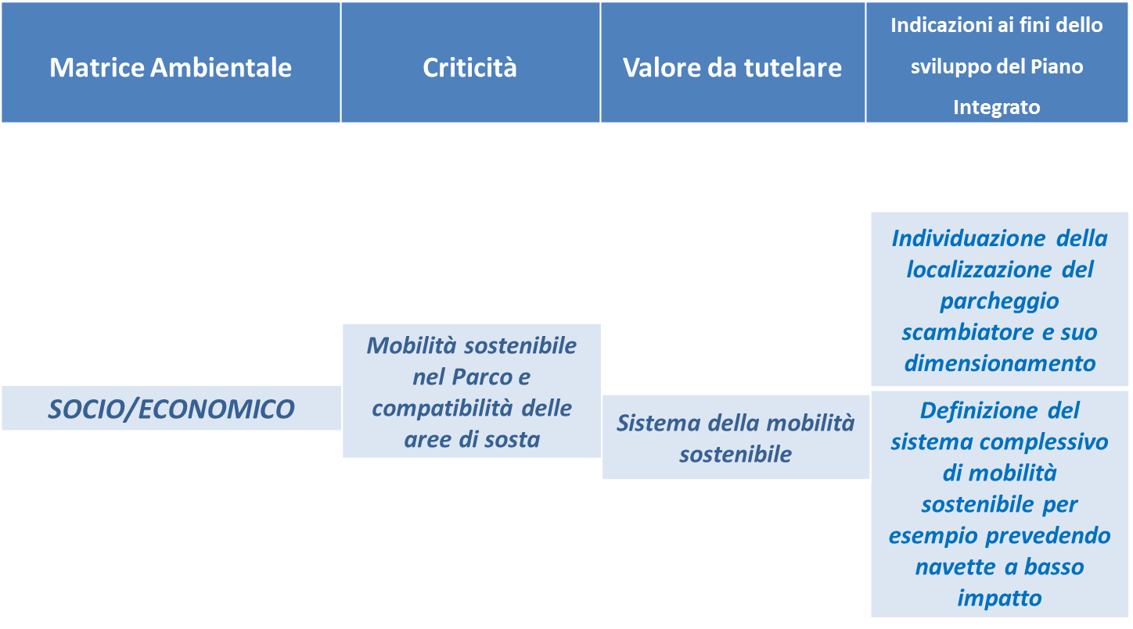
PARCO REGIONALE DELLA MAREMMA
VENERDÌ’ 09 OTTOBRE 2020
VENERDÌ’ 20 NOVEMBRE 2020

Slide 6
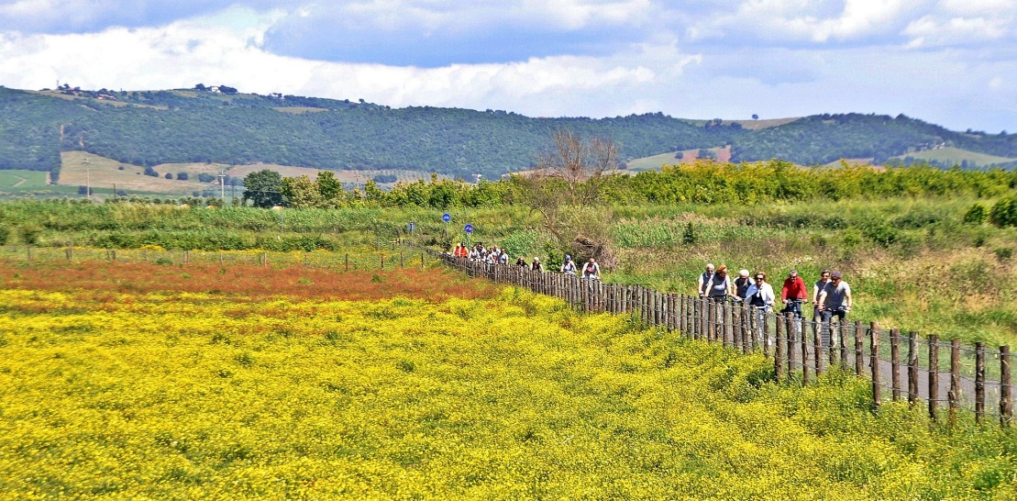
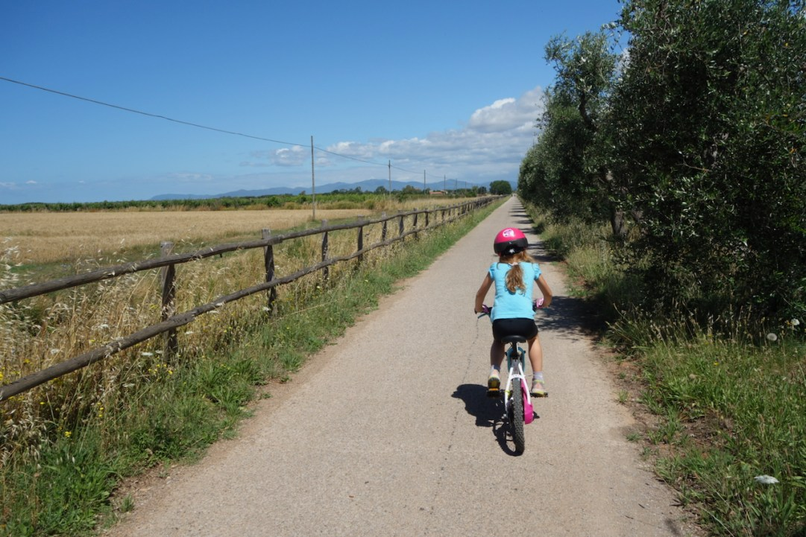
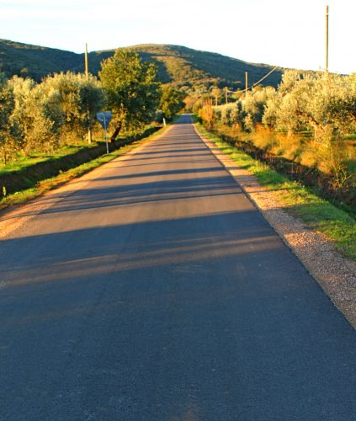
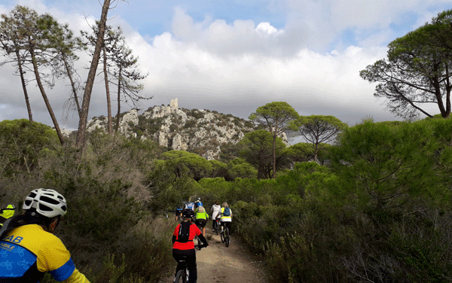
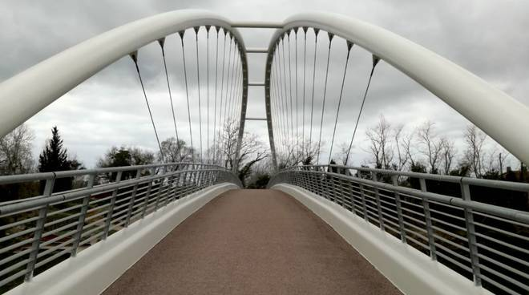
PARCO REGIONALE DELLA MAREMMA
VENERDÌ’ 09 OTTOBRE 2020
VENERDÌ’ 20 NOVEMBRE 2020

Slide 7
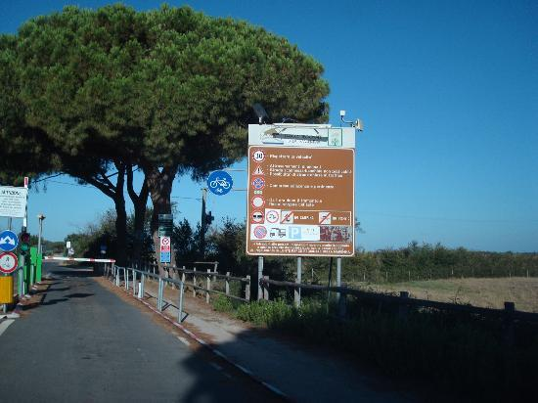
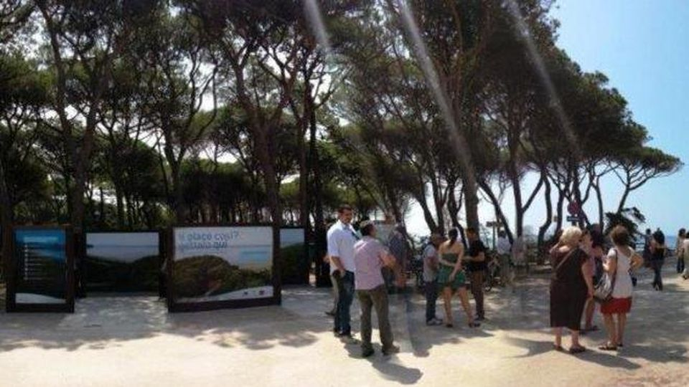
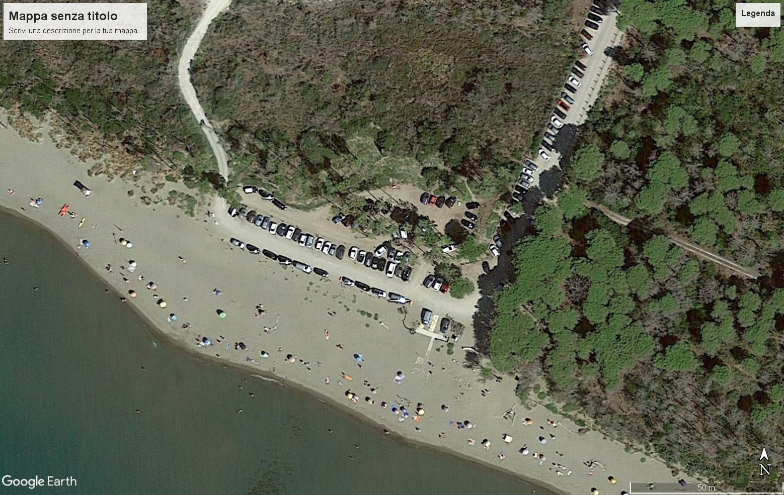
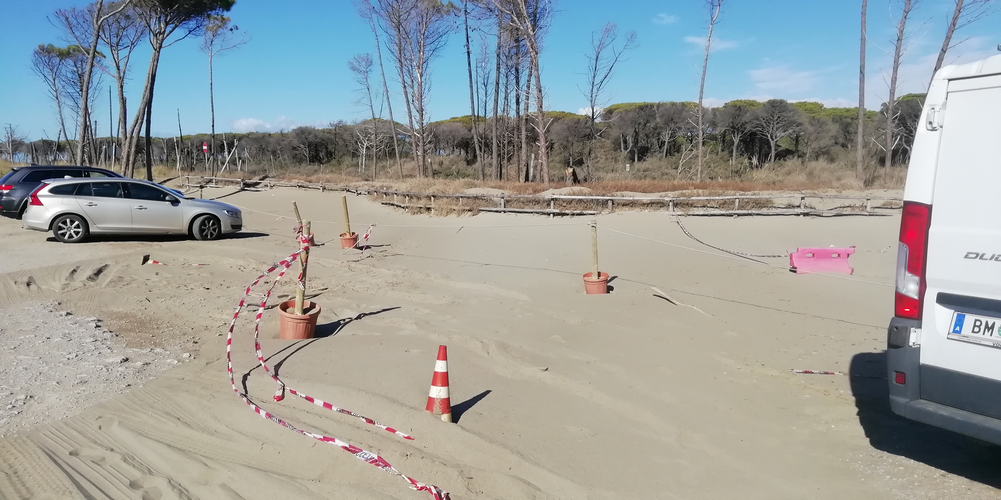
PARCO REGIONALE DELLA MAREMMA
VENERDÌ’ 09 OTTOBRE 2020
VENERDÌ’ 20 NOVEMBRE 2020

Slide 8
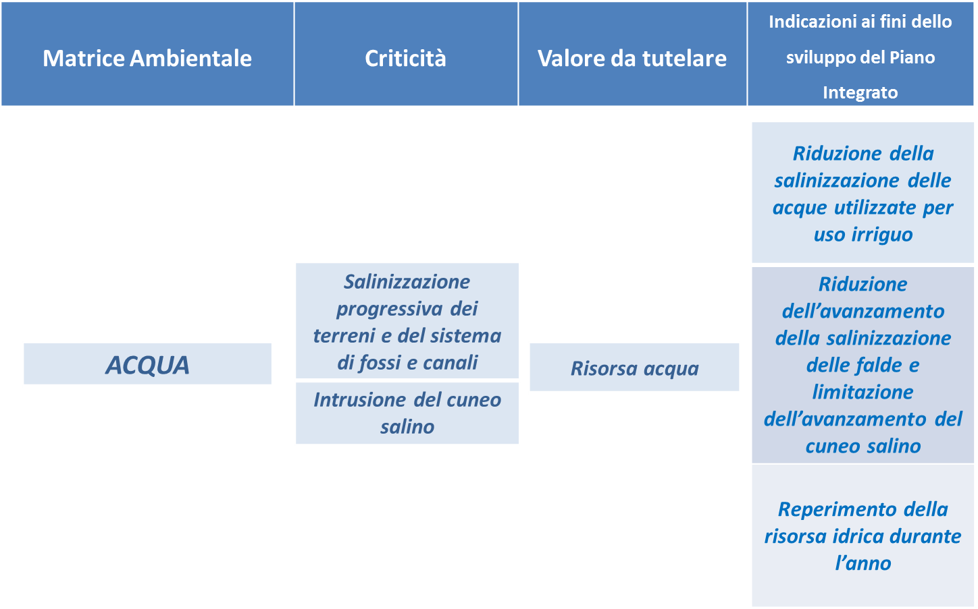
PARCO REGIONALE DELLA MAREMMA
VENERDÌ’ 09 OTTOBRE 2020
VENERDÌ’ 20 NOVEMBRE 2020

Slide 9
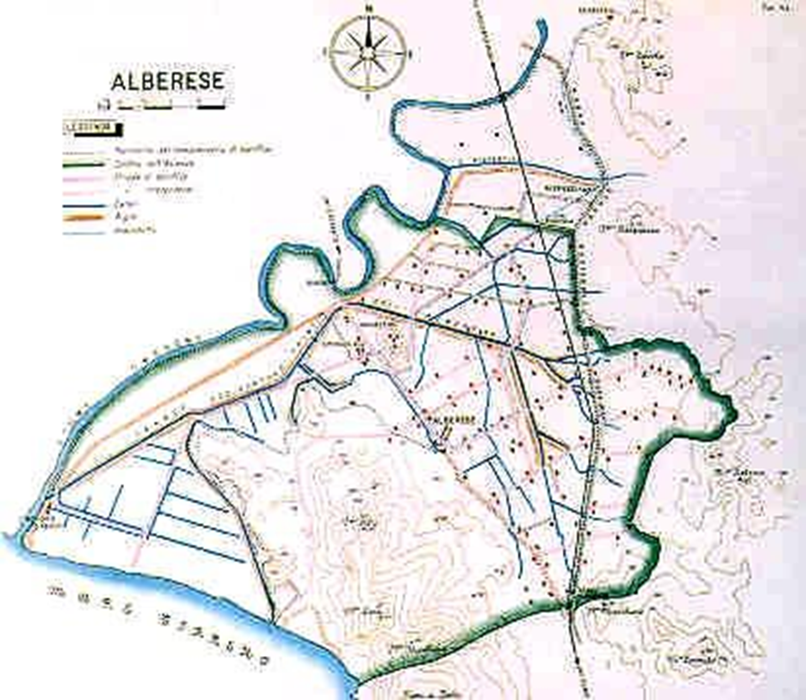
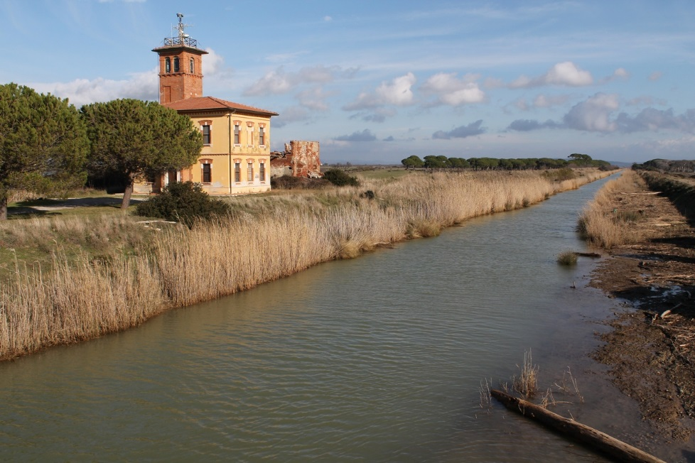
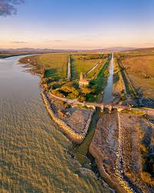
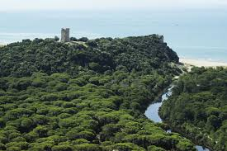
PARCO REGIONALE DELLA MAREMMA
VENERDÌ’ 09 OTTOBRE 2020
VENERDÌ’ 20 NOVEMBRE 2020

Slide 10
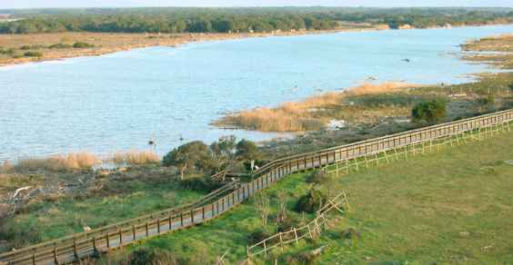
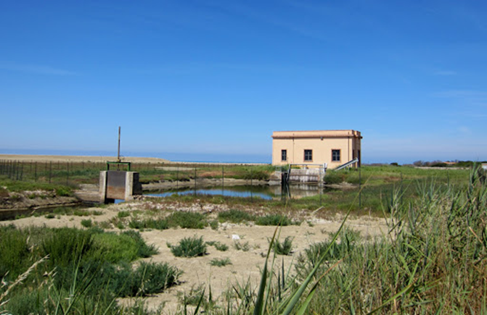
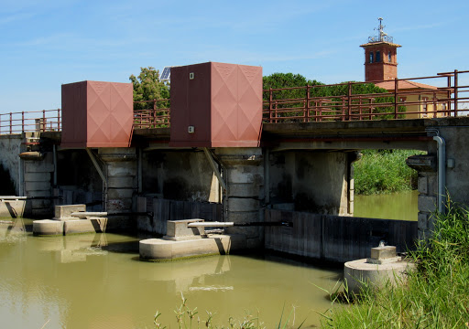
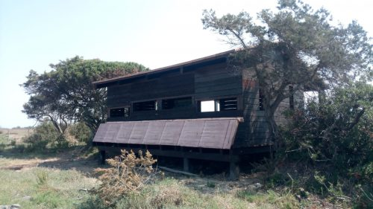
PARCO REGIONALE DELLA MAREMMA
VENERDÌ’ 09 OTTOBRE 2020
VENERDÌ’ 20 NOVEMBRE 2020

Slide 11
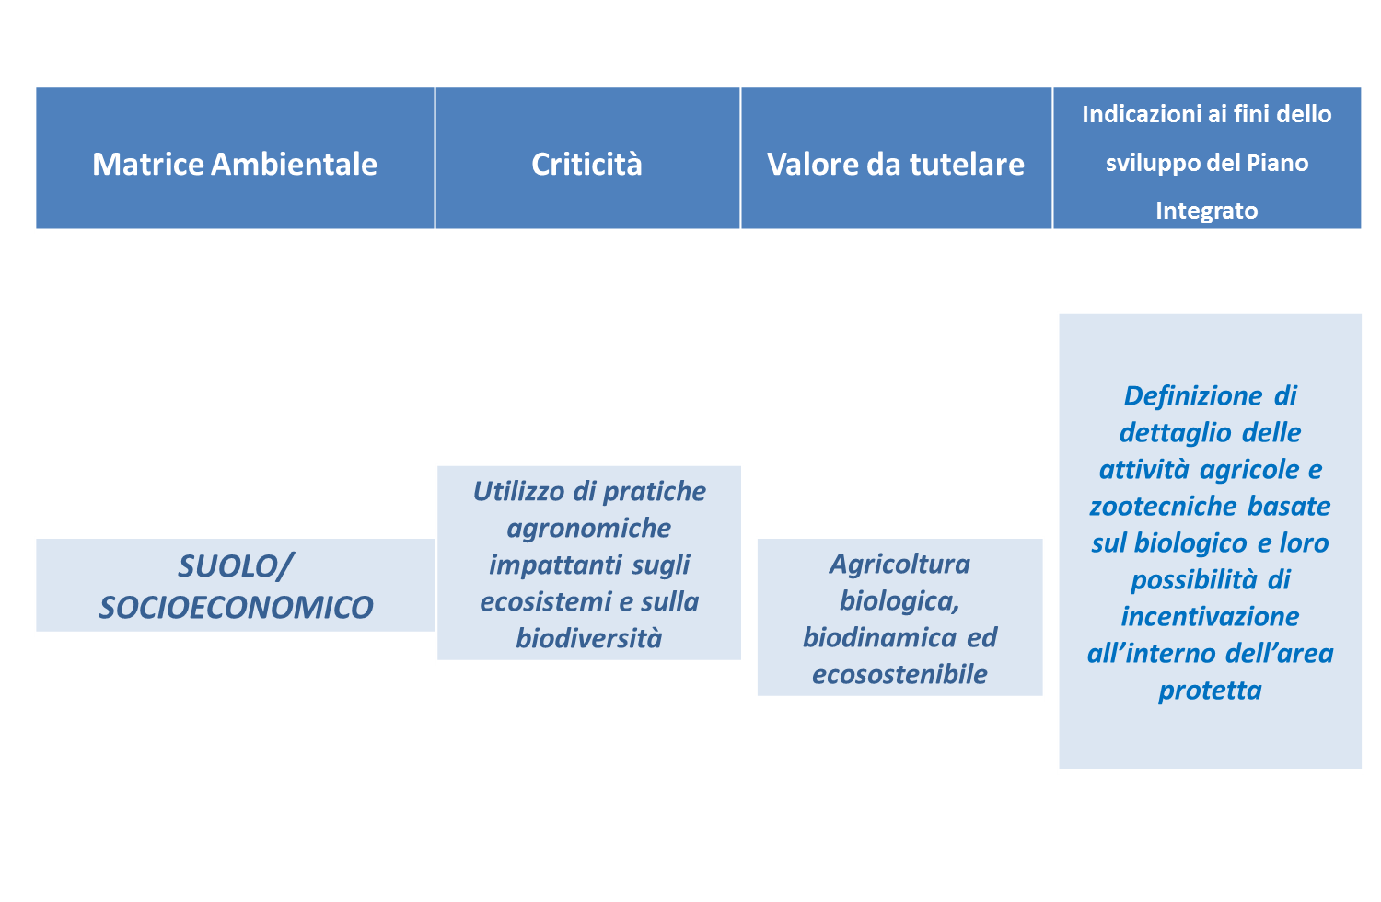
PARCO REGIONALE DELLA MAREMMA
VENERDÌ’ 09 OTTOBRE 2020
VENERDÌ’ 20 NOVEMBRE 2020

Slide 12
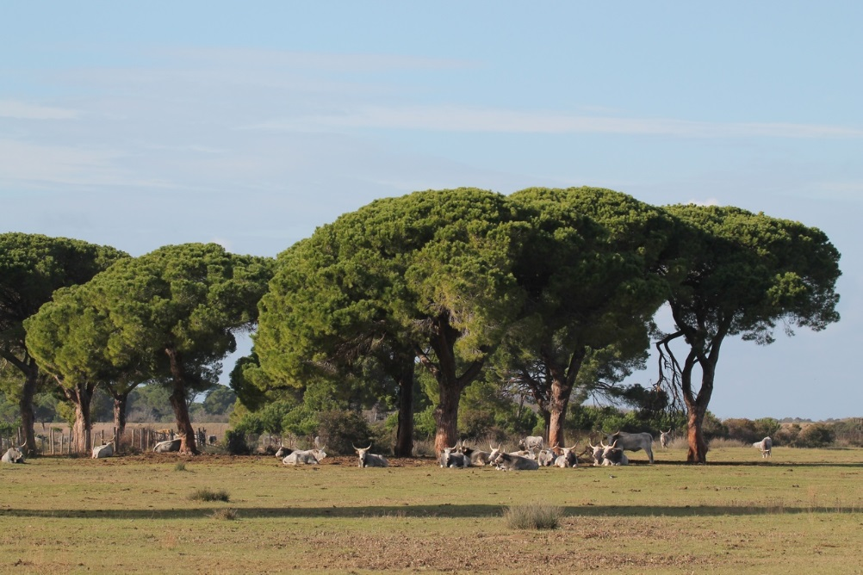
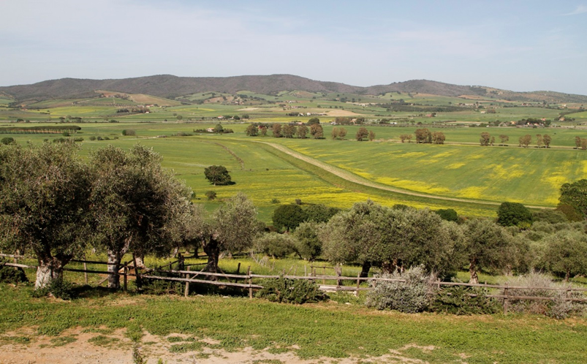
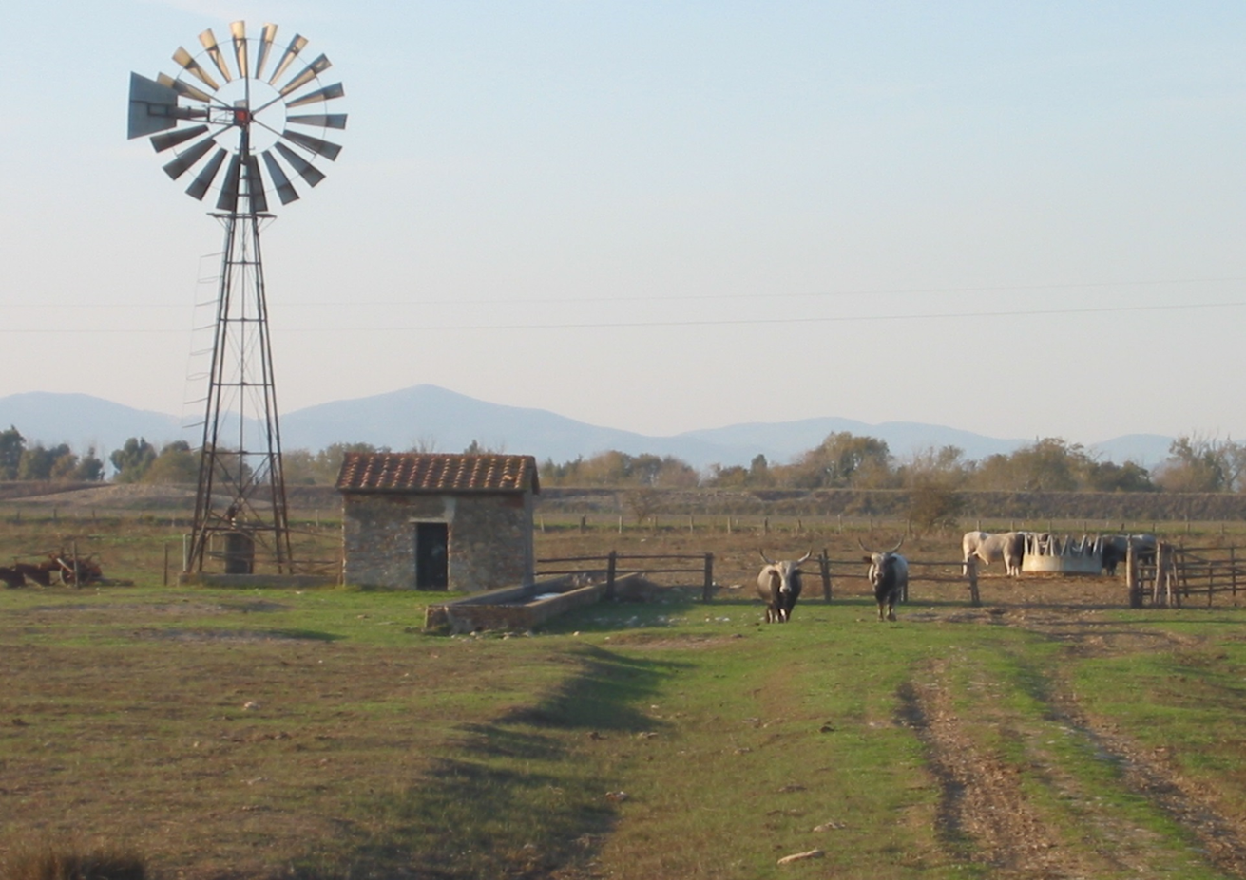
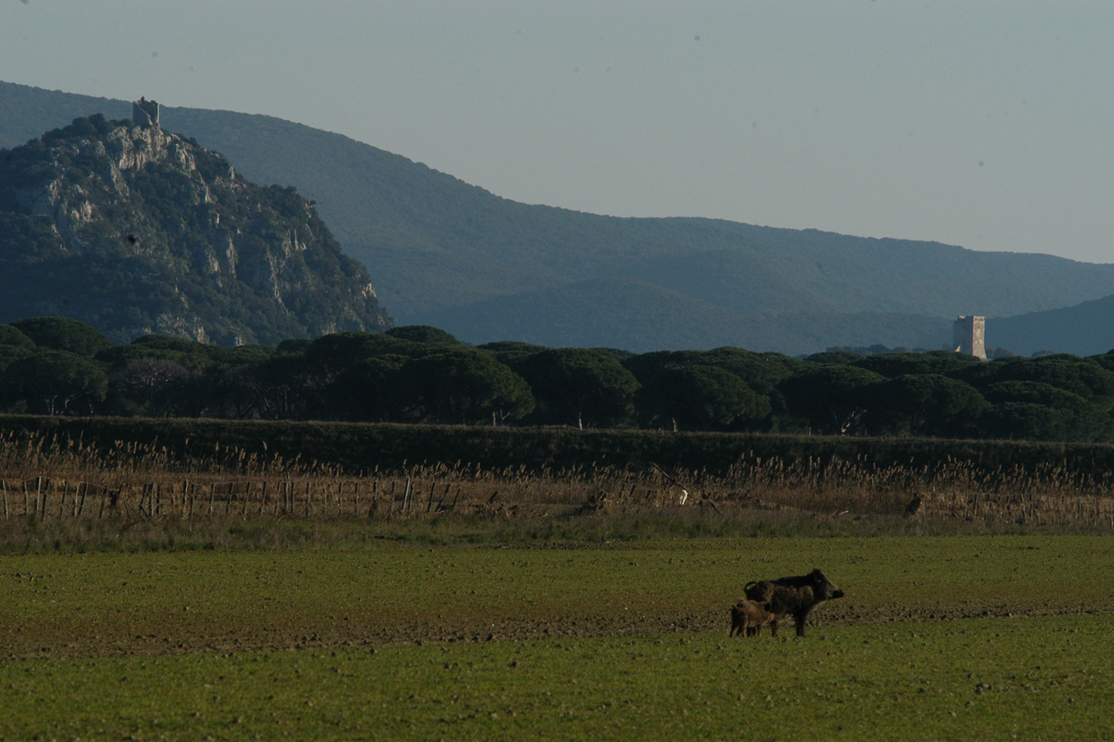
PARCO REGIONALE DELLA MAREMMA
VENERDÌ’ 09 OTTOBRE 2020
VENERDÌ’ 20 NOVEMBRE 2020

